Slide 1
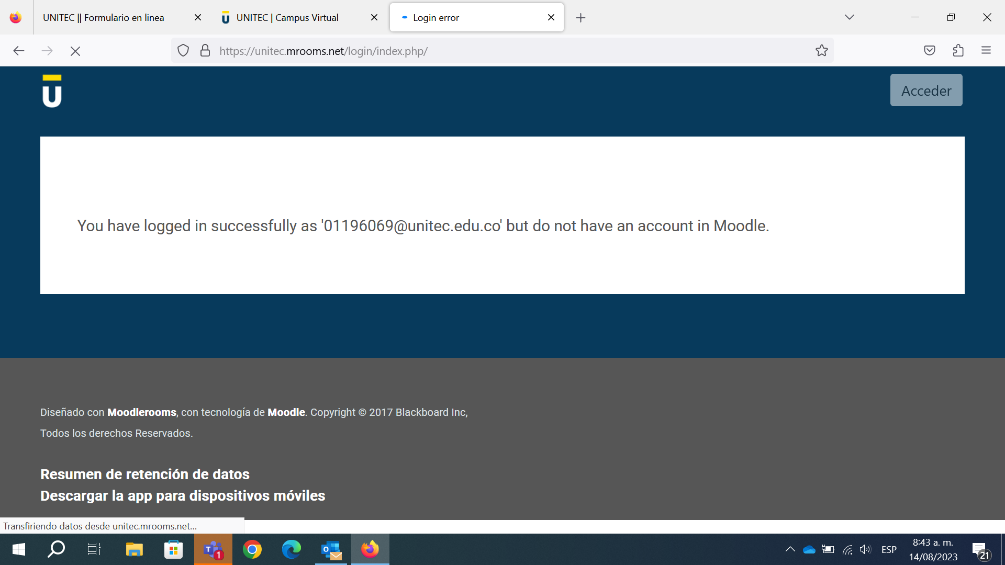
ERROR AL INGRESAR AL CAMPÚS VIRTUAL

Slide 2
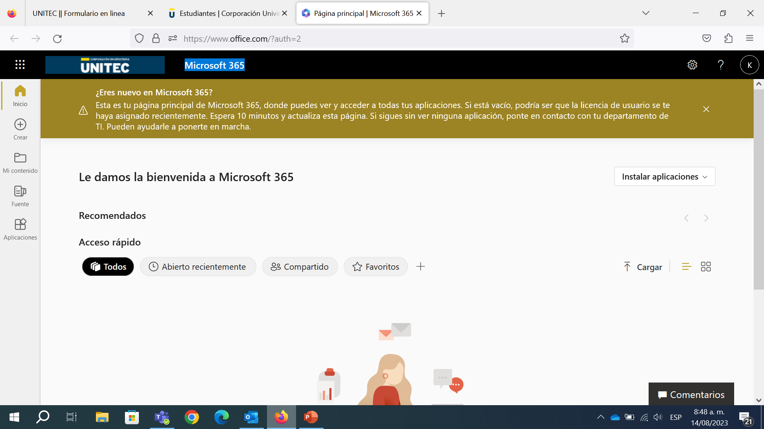
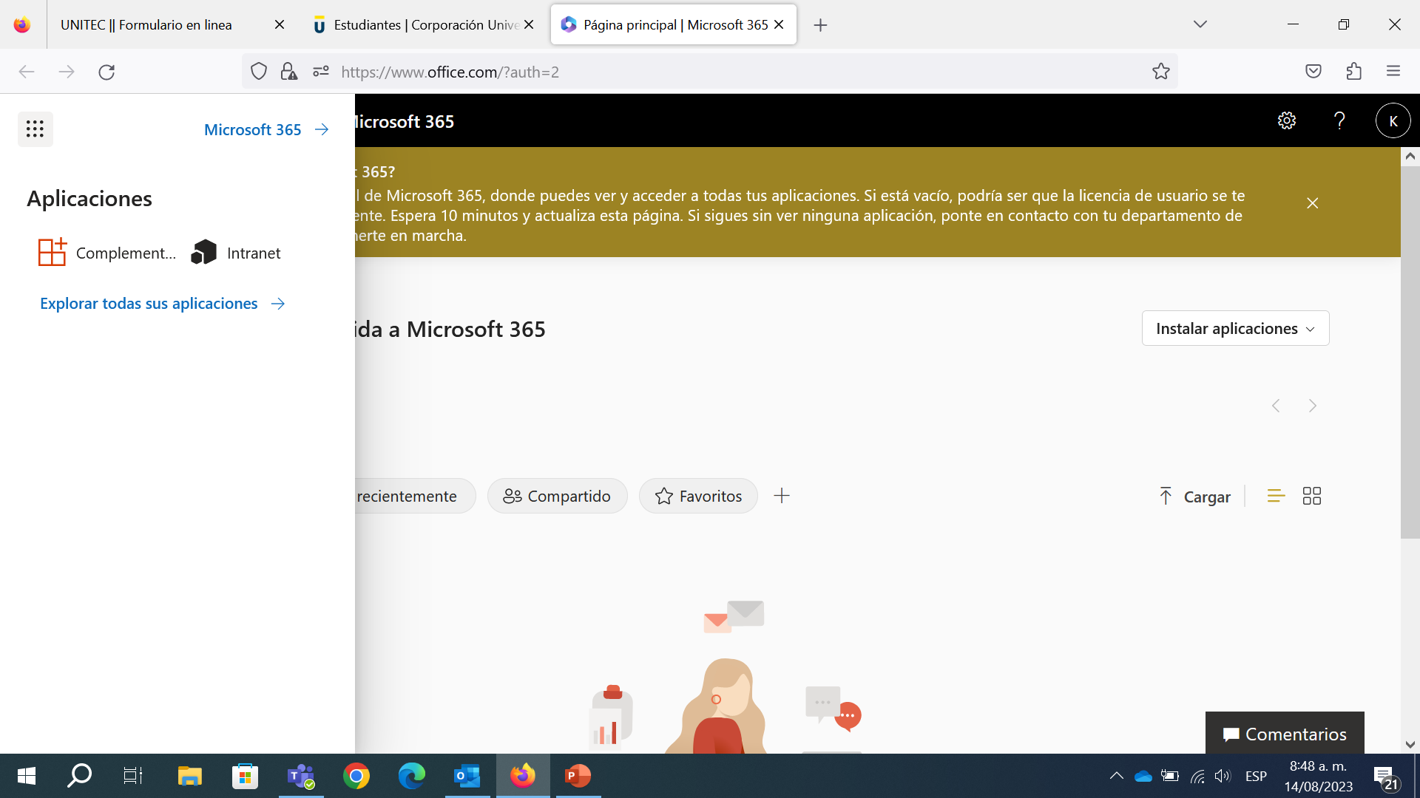
Correo ingreso Microsoft 365 y no aparece opción de correo ni ninguna otra herramienta

